Slide 1
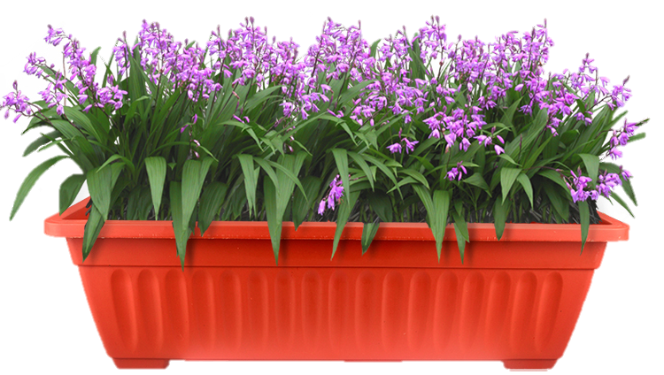
বিসমিল্লাহির রাহমানির রাহিম
সবাইকে স্বাগত.....

Slide 2
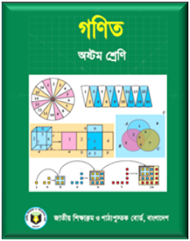
পাঠ পরিচিতি
শিক্ষক পরিচিতি
মোঃ মোস্তাফিজুর রহমান সুমন
সিনিয়র শিক্ষক, গণিত
আহমেদ বাওয়ানী একাডেমী স্কুল এন্ড কলেজ
মোবাইলঃ ০১৯১৬-১৫৯৯২২
E-mail: mrsumonmostafiz@gmail.com
শ্রেণি : 8ম
বিষয় : গনিত
অধ্যায় : 3য়
সময় : 45 মিনিট
তারিখ: ২২/০৯/২০২০ খ্রিঃ।

Slide 3
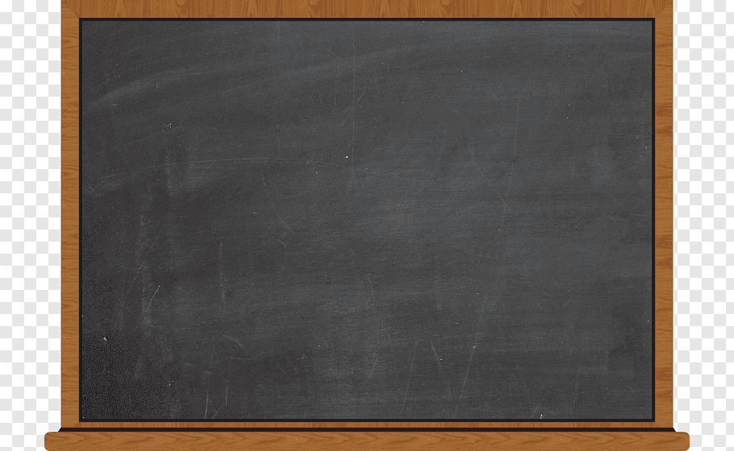
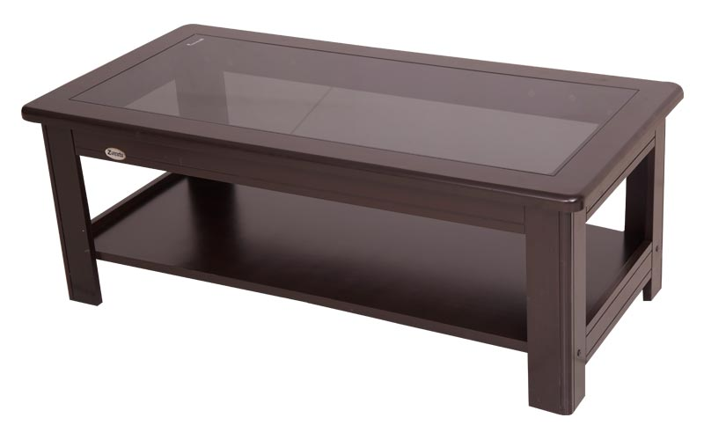
লক্ষ করিঃ
লক্ষ করিঃ
$$আয়তকার$$
$$ব্লাকবোর্ডটি কোন আকৃতির?$$
$$আয়তকার$$
$$টেবিলটি কোন আকৃতির?$$

Slide 4
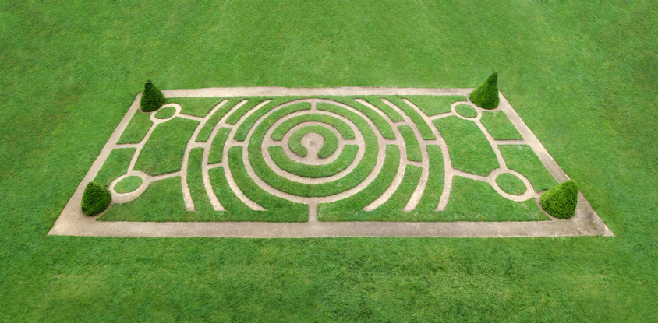
লক্ষ করিঃ
$$মাঠটি কোন আকৃতির?$$
$$আয়তকার$$

Slide 5
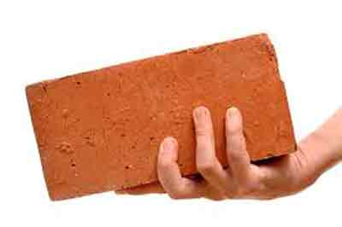
আয়তকার ক্ষেত্র
আজকের পাঠ

Slide 6
শিখনফল
এই পাঠ শেষে শিক্ষার্থীরা
আয়তক্ষেত্র সম্পর্কিত সুত্রগুলো বলতে পারবে;
আয়তক্ষেত্র সম্পর্কিত সমস্যার সমাধান করতে পারবে;
আয়তক্ষেত্রকে ইট দ্বারা বাঁধাই করতে প্রয়োজনীয় ইটের সংখ্যা নির্ণয় করতে
পারবে।

Slide 7
$$আয়তটির$$
$$ক্ষেত্রফল$$
$$কত?$$
$$\text{দৈর্ঘ্য} 10 \text{সে}\text{.}\text{মি}\text{.}$$
$$60 \text{বর্গ} \text{সে}\text{.}\text{মি}\text{. }$$
$$\text{প্রস্}থ$$
$$6 \text{সে}\text{.}\text{মি}\text{.}$$
$10 \text{সে}\text{.}\text{মি}\text{.}$ $×6 \text{সে}\text{.}\text{মি}\text{.}$
$$আয়তের ক্ষেত্রফল$$
$$চিত্রটি কিসের?$$
$$আয়ত$$
$$হলুদ অংশটুকু কে আয়তের কী বলা হয়?$$
$আয়তের ক্ষেত্রফল=\text{দৈর্ঘ্য}$ $×\text{প্রস্}থ$

Slide 8
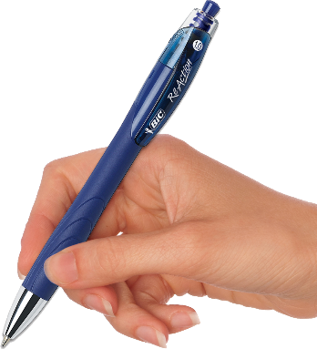
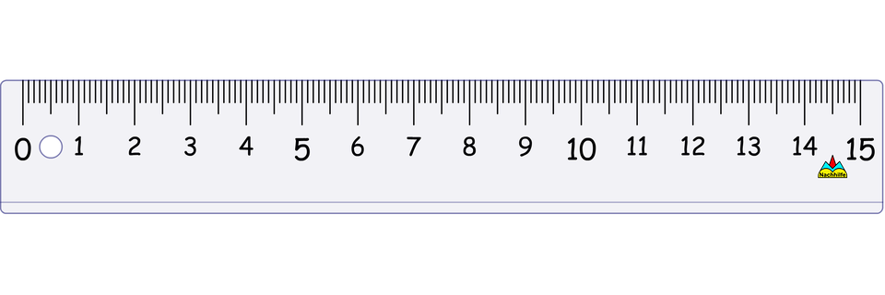
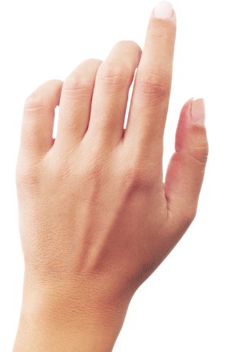
$$\text{দৈর্ঘ্য} 10 \text{সে}\text{.}\text{মি}\text{.}$$
$$আয়তটির$$
$$পরিসীমা কত?$$
০
$$\text{প্রস্}থ$$
$$6 \text{সে}\text{.}\text{মি}\text{.}$$
$$2(10+6) \text{সে}\text{.}\text{মি}\text{.}$$
$$32 \text{সে}\text{.}\text{মি}\text{.}$$
$$আয়তটির$$
$$কর্ণ কত?$$
$$আয়তের পরিসীমা$$
$$চারপাশের দৈর্ঘ্যের সমষ্টি কে আয়তের কি বলা হয়?$$
$$আয়তের পরিসীমা=\text{2}\text{(}\text{দৈর্ঘ্য}+\text{প্রস্}থ)$$
$$\sqrt{{10}^{2}+6^{2}}$$
লাল বাহুটিকে $আয়তের কি বলা হয়?$
$$আয়তের কর্ণ$$
$$\sqrt{{\text{দৈর্ঘ্য}}^{2}+{\text{প্রস্}থ}^{2}}$$
$$আয়তের কর্ণ=$$

Slide 9
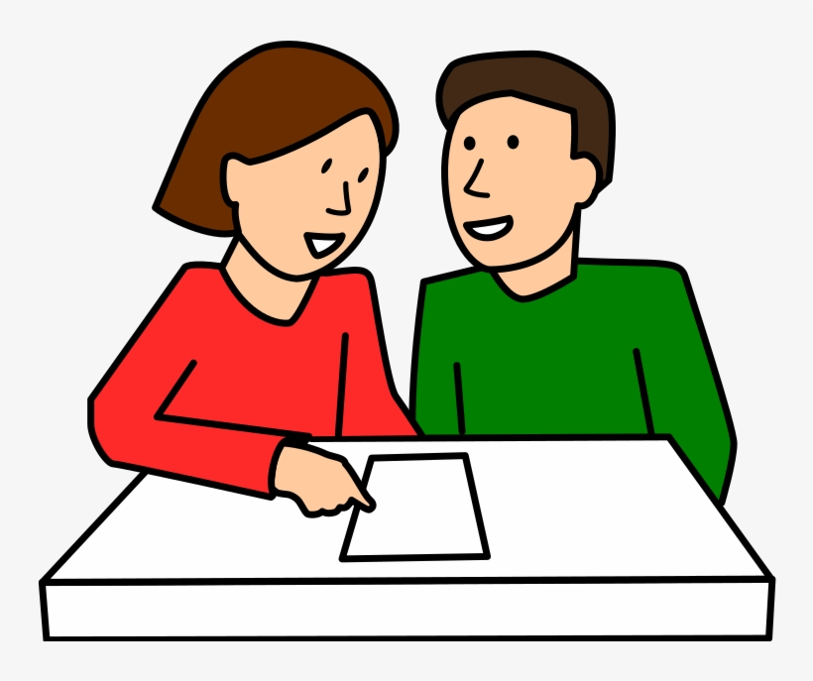
একক কাজ
$$8 \text{সে}\text{.}\text{মি}\text{.}$$
০
$$6 \text{সে}\text{.}\text{মি}\text{.}$$
$আয়তটির ক্ষেত্রফল ও কর্ণের দৈর্ঘ্য কত ?$

Slide 10
$$\text{পড় }$$
একটি আয়তকার বাগানের দৈর্ঘ্য $60\text{মি}\text{টার এবং প্রস্থ} 40\text{মিটার} \text{। বাগানটির ভিতরে চারদিকে} 3 \text{মিটার চওড়া একটি রাস্তা আছে।}$
রাস্তাটির ক্ষেত্রফল কত?
$$60$$
রাস্তা
$$3$$
$$3$$
$$3$$
$$40$$
আয়তকার বাগান
$$40$$
$$3$$
$$60$$
আয়তকার বাগানের ক্ষেত্রফল =
$$60\text{মিটার }×40\text{মিটার}$$
$$=2\text{400 }\text{বর্গমিটার}$$

Slide 11
$$60$$
$$3$$
$$60−3−3$$
$$3$$
$$3$$
$$40$$
$$40−3−3$$
$$40$$
$$40−3−3$$
$$60−3−3$$
$$3$$
$$60$$
$$?$$
$$=$$
রাস্তা বাদে বাগানের দৈর্ঘ্য =
$$−$$
$$(60$$
$$3−3)$$
$$\text{মিটার}$$
$$(60−6)$$
$$\text{মিটার}$$
$$=54\text{মিটার}$$
রাস্তা বাদে বাগানের প্রস্থ =
$$?$$
$$−$$
$$=$$
$$(40$$
$$3−3)$$
$$\text{মিটার}$$
$$(40−6)$$
$$\text{মিটার}$$
$$=34\text{মিটার}$$

Slide 12
আয়তকার বাগানের ক্ষেত্রফল
$$=2\text{400 }\text{বর্গমিটার}$$
$$60$$
রাস্তা বাদে বাগানের দৈর্ঘ্য
$$=54\text{মিটার}$$
$$3$$
$$54$$
রাস্তা বাদে বাগানের প্রস্থ
$$=34\text{মিটার}$$
$$3$$
$$3$$
$$34$$
$$34$$
$$40$$
$$40$$
$$54$$
$$3$$
$$60$$
রাস্তা বাদে বাগানের ক্ষেত্রফল $=$
$$54\text{মিটার }×34\text{মিটার}$$
$$=1836 \text{বর্গমিটার}$$
$∴$রাস্তার ক্ষেত্রফল $=$
$$(2\text{400}$$
$$−1836) \text{বর্গমিটার}$$
$$=564 \text{বর্গমিটার}$$

Slide 13
জোড়ায় কাজ
$$60\text{মিটার}$$
আয়তকার বাগান
$$40\text{মিটার}$$
$\text{বাগানটির বাহিরে চারদিকে} 3 \text{মিটার চওড়া একটি রাস্তা থাকলে }\text{রাস্তার ক্ষেত্রফল কত}\text{? }$

Slide 14
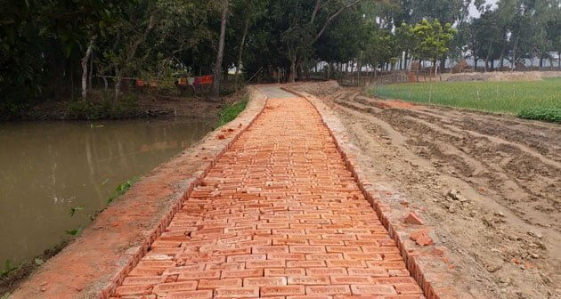
ইট দ্বারা আয়তকার ক্ষেত্র বাঁধাই করাঃ
$$3 \text{সে}\text{.}\text{মি}\text{.}$$
$$6 \text{বর্গ} \text{সে}\text{.}\text{মি}\text{.}$$
$$2 \text{সে}\text{.}\text{মি}\text{.}$$
ইট
ইটের রাস্তা
$$\text{ইটের ক্ষেত্রফল}=6 \text{বর্গ} \text{সে}\text{.}\text{মি}\text{.}$$
রাস্তার ক্ষেত্রফল $48 \text{বর্গ} \text{সে}\text{.}\text{মি}\text{.}$
রাস্তাটি ইট দ্বারা বাঁধাই করলে কয়টি ইট লাগবে?
$$8 \text{টি ইট প্রয়োজন}$$
রাস্তা
$∴$রাস্তা বাঁধাই করতে ইটের প্রয়োজন $=$
(রাস্তার $\text{ক্ষেত্রফল} ÷\text{১}\text{টি ইটের ক্ষেত্রফল}\text{)}\text{টি}$

Slide 15
$$দলগত কাজ$$
দেয়ালটির দৈর্ঘ্য $50$মিটার
ও প্রস্থ $20$মিটার
$$\text{টাইলস}$$
$$12 \text{সে}\text{.}\text{মি}\text{.}$$
$$20 \text{সে}\text{.}\text{মি}\text{.}$$
$দেয়ালটি বাঁধাই করতে কতটি টাইলস লাগবে ?$

Slide 16
কুইজ
$$\text{অভিনন্দন}$$
$$\text{আবার চেষ্টা কর}$$
$\text{১}\text{. }একটি আয়তকার ঘরের দৈর্ঘ্য 10 \text{মিটার এবং প্রস্থ} 6\text{মিটার}\text{ হলে}\text{, }$ক্ষেত্রফল কত?
খ
$$16 \text{বর্গ}\text{মিটার}$$
ক
$4$ $\text{বর্গ}\text{মিটার}$
$$32 \text{বর্গ}\text{মিটার}$$
ঘ
$$60 \text{বর্গ}\text{মিটার}$$
গ
২.একটি আয়তের পরিসীমা $160 \text{সে}\text{.}\text{মি}\text{. }\text{এবং প্রস্থ} 30 \text{সে}\text{.}\text{মি}\text{.}\text{হলে}\text{, }\text{দৈর্ঘ্য}$ কত?
$$30 \text{সে}\text{.}\text{মি}\text{.}$$
খ
$$50 \text{সে}\text{.}\text{মি}\text{.}$$
ক
$$60 \text{সে}\text{.}\text{মি}\text{.}$$
ঘ
$$130 \text{সে}\text{.}\text{মি}\text{.}$$
গ

Slide 17
কুইজ
$$\text{অভিনন্দন}$$
$$\text{আবার চেষ্টা কর}$$
৩. একটি আয়তের $\text{দৈর্ঘ্য} 8 \text{সে}\text{.}\text{মি এবং প্রস্থ} 6 \text{সে}\text{.}\text{মি} হলে……$
$$i.কর্ণের দৈর্ঘ্য 10 \text{সে}\text{.}\text{মি}\text{.}$$
$$ii. \text{পরিসীমা} 28 \text{সে}\text{.}\text{মি}\text{.}$$
$$iii. 4 \text{বর্গ} \text{সে}\text{.}\text{মি}\text{.} \text{পাথর দ্বারা ক্ষেত্রটি বাঁধাই করতে} 12 \text{টি পাথর লাগবে। }$$
$$\text{কোনটি সঠিক}\text{?}$$
$$i , ii$$
$$ii , iii$$
$$i , iii$$
$$i , ii ,iii$$
ক
খ
গ
ঘ

Slide 18
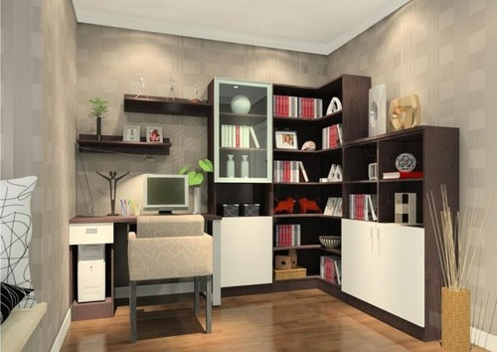
$তোমার পড়ার রুমের মেঝেতে \left(12×20\right)$ $বর্গ ইঞ্চি টাইসল দ্বারা$ $মেঝটি বাঁধাই করতে কতটি টাইলস লাগবে তা নির্ণয় করবে।$

Slide 19
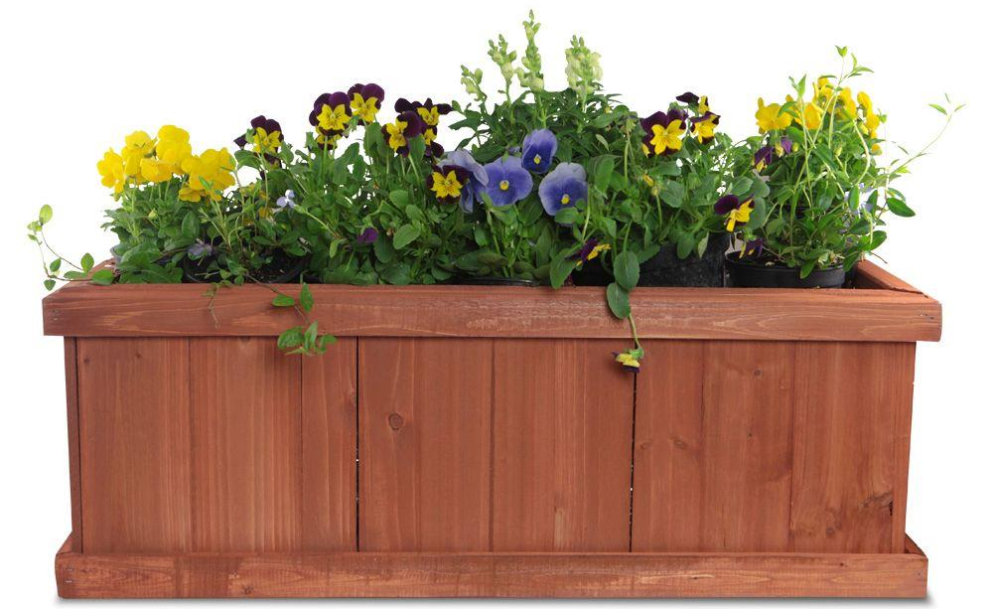
গণিতকে ভয় নয় চর্চা করে করব জয়
সবাইকে ধন্যবাদ

